Slide 1

Lập trình đa nền tảng với react
Bài 8: XÂY DỰNG ỨNG DỤNG HOÀN CHỈNH
Phần 1: Xây dựng các thành phần giao diện cơ bản

Slide 2

Mục tiêu
Điểm qua quy trình xây dựng ứng dụng trên React Native
Áp dụng các kiến thức đã học nhằm xây dựng ứng dụng React Native hoàn chỉnh

Slide 3
Điểm khác biệt giữa React Native và Phonegap
React Native: Sử dụng JavaScript để viết code nhưng giao diện (UI) lại hoàn toàn Native
Nó không có những nhược điểm thường liên quan đến một ứng dụng HTML5 lai.

Slide 4
Điểm khác biệt giữa React Native và Titanium
React giới thiệu một cách tiếp cận mới, cấp tiến và có chức năng cao để xây dựng các giao diện người dùng.
UI trong React chỉ đơn giản là một chức năng của trạng thái ứng dụng hiện tại.

Slide 5
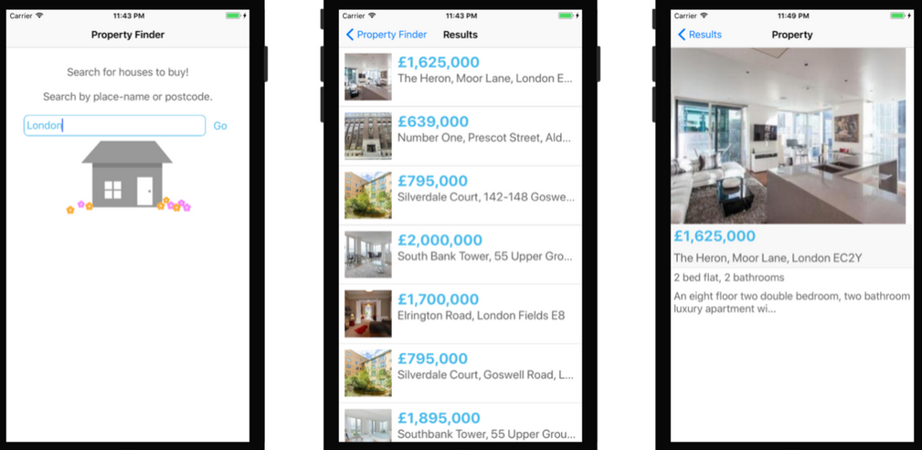
Xây dựng ứng dụng tìm kiếm với React
Giao diện của ứng dụng:

Slide 6
Nhắc lại về cài đặt bằng Terminal Window
Cài đặt NodeJS: Sử dụng https://brew.sh/
brew install node
Sử dụng homebrew để install watchman
brew install watchman
Sử dụng npm để cài đặt React Native Command Line Interface (CLI) tool:
npm install -g react-native-cli

Slide 7
Nhắc lại về cài đặt bằng Terminal Window
Truy nhập vào folder mà bạn muốn xây dựng ứng dụng, sau đó chạt câu lệnh sau trong Terminal
react-native init TenProject
Truy nhập vào thư mục ứng dụng
cd TenProject

Slide 8
Tìm hiểu cấu trúc ứng dụng React Native
node_modules là folder chứa React Native framework
index.android.js là ứng dụng gốc được tạo bởi CLI tool
android là một folder chứa dự án trên Android Studio, yêu cầu có bootstrap trong ứng dụng

Slide 9
React Native cơ bản
Bạn mở index.android.js và thực hiện xây dựng ứng dụng theo các bước sau:
Import các module được yêu cầu
Định nghĩa các thành phần present trong UI
Tạo kiểu (style) cho đối tượng và viết phần điều khiển việc hiển thị layout
Đăng ký các thành phần với ứng dụng

Slide 10
Tìm hiểu cấu trúc của ECMAScript 6
Đoạn code import này sẽ load module react và gán cho một biến có tên là React
Đoạn code export sau định nghĩa một lớp mở rộng của React Component. Export lớp này sẽ cho phép sử dụng public ở các file khác

Slide 11
Xây dựng ứng dụng hoàn chỉnh
Trong index.android.js, thêm phần sau vào đầu file, ngay trước các câu lệnh import:
'use strict';
Strict Mode: cho phép xử lý lỗi, vô hiệu hóa một số tính năng chưa lý tưởng trong JavaScript. Nó làm cho việc lập trình trên JavaScript trở nên tốt hơn!

Slide 12
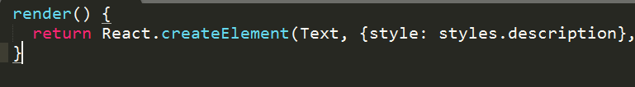
Xây dựng ứng dụng hoàn chỉnh
Bên trong lớp TenProject, ta thay thế render () n hư sau:
TenProject exrtend từ React.Component, khối xây dựng cơ bản của giao diện React.
Các thành phần chứa các thuộc tính static, các biến trạng thái, các phương thức vẽ.
Ứng dụng hiện tại khá đơn giản và chỉ cần một phương thức render.

Slide 13
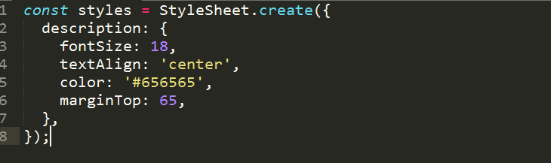
Xây dựng ứng dụng hoàn chỉnh
Bước tiếp theo ta thay thế const styles bằng đoạn code sau:
Điều này xác định một style đơn lẻ mà bạn đã áp dụng cho phần văn bản được mô tả

Slide 14
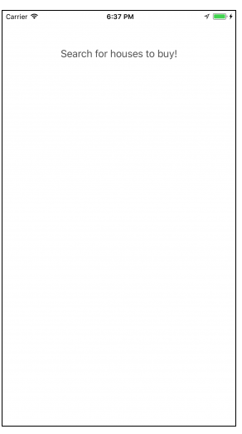
Xây dựng ứng dụng hoàn chỉnh
Khi chạy chương trình sẽ có kết quả sau:

Slide 15
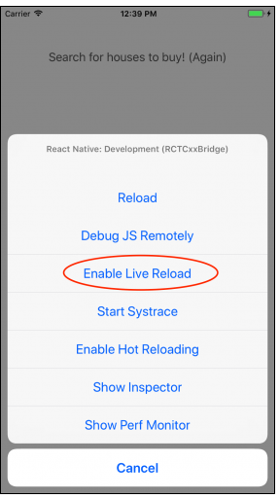
Xây dựng ứng dụng hoàn chỉnh
Chú ý: Để refresh app, chúng ta nhấn Cmd+D sau đó chọn Enable Live Reload

Slide 16
Xây dựng ứng dụng hoàn chỉnh
Ta có thể định dạng chuỗi trực tiếp (inline) như sau:

Slide 17
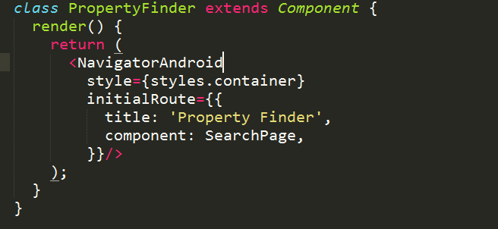
Thêm Navigation cho ứng dụng TenProject
Ta định nghĩa thành phần SearchPage như sau:

Slide 18
Lập trình đa nền tảng với react
Bài 8: XÂY DỰNG ỨNG DỤNG HOÀN CHỈNH
Phần 2: Xây dựng chức năng chính của hệ thống

Slide 19
Xây dựng ứng dụng tìm kiếm với React
Giao diện của ứng dụng:

Slide 20
Thêm Navigation cho ứng dụng TenProject
Ta định nghĩa thành phần SearchPage như sau:

Slide 21
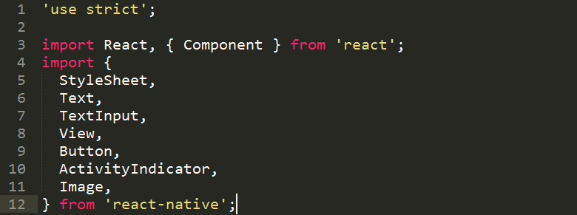
Xây dựng trang tìm kiếm SearchPage.js
Import các thành phần cần sử dụng

Slide 22
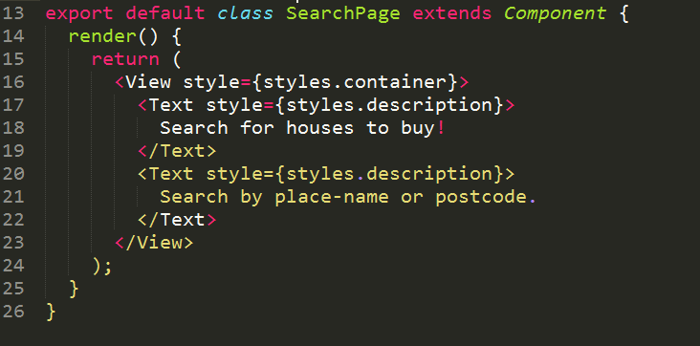
Xây dựng trang tìm kiếm SearchPage.js
Class SearchPage.js

Slide 23
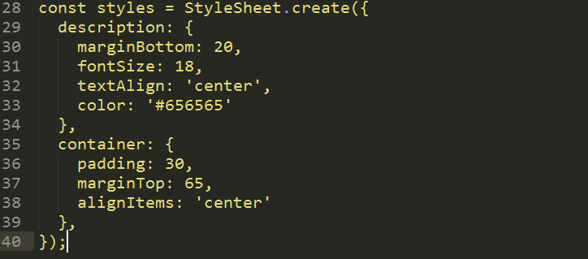
Xây dựng trang tìm kiếm SearchPage.js
Tiếp theo ở cuối file ta thêm đoạn code định dạng sau:

Slide 24
Import vào index.android.js
Để sử dụng trang vừa tạo, bạn cần import vào index.android.js như sau:
Import SearchPage từ tệp bạn vừa tạo - sẽ tạm thời phá vỡ ứng dụng của bạn!
Điều này là do SearchPage bây giờ được khai báo hai lần - một lần trong SearchPage.js, và một lần nữa trong tệp hiện tại.
Bây giờ Xóa lớp SearchPage và kiểu mô tả liên quan của nó khỏi index.android.js thì chương trình không báo lỗi

Slide 25
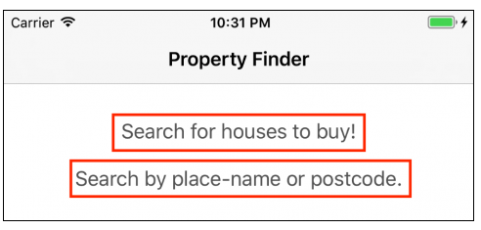
Xử lý Styling với Flexbox
Ta sẽ cần định dạng chương trình trên như sau:

Slide 26
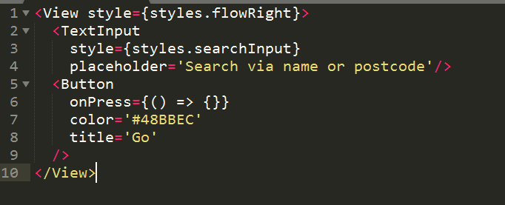
Xử lý Styling với Flexbox
Muốn vậy ta mở SearchPage.js và thêm đoạn code sau closing tag của thành phần second Text

Slide 27
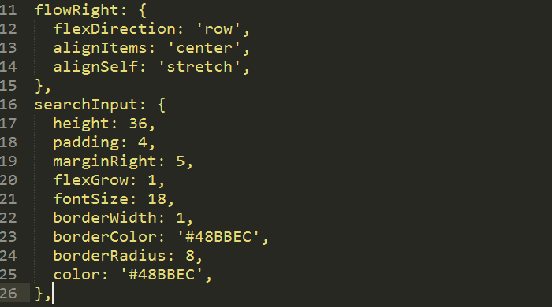
Xử lý Styling với Flexbox
Tiếp theo ta định nghĩa Styling cho flowRight và searchInput như sau:

Slide 28
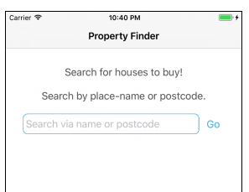
Xử lý Styling với Flexbox
Lưu project và chạy chương trình ta sẽ có kết quả:

Slide 29
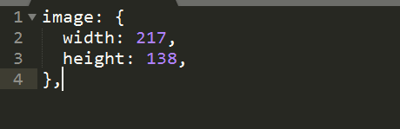
Xử lý với tài nguyên hình ảnh
Sử dụng tài nguyên được cung cấp và import như sau:
Định kích thước cho ảnh như sau:

Slide 30
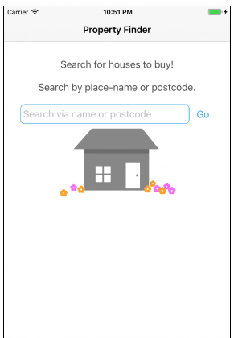
Xử lý với tài nguyên hình ảnh
Chạy chương trình cho kết quả sau:

Slide 31
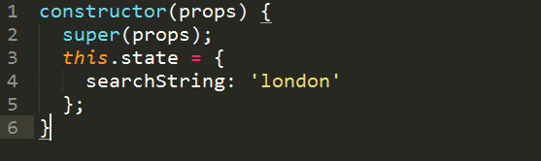
Thêm các thành phần trạng thái
React Native có thể quản lý trạng thái nội bộ của nó thông qua một đối tượng được gọi thông qua trạng thái.
Bất cứ khi nào thay đổi trạng thái của một thành phần, render () sẽ được gọi.
Trong file SearchPage.js, ta thêm đoạn code sau trước hàm render

Slide 32
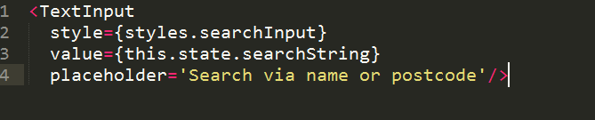
Thêm các thành phần trạng thái
Trong hàm render, ta thay đổi TextInput như sau:

Slide 33
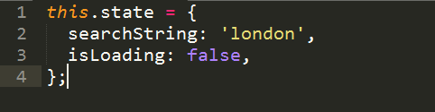
Xây dựng chức năng Search
Trong SearchPage.js ta thêm phương thức khởi tạo:
Xây dựng các phương thức trong SearchPage như sau:

Slide 34
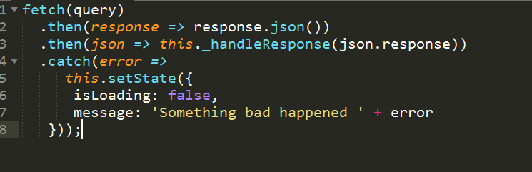
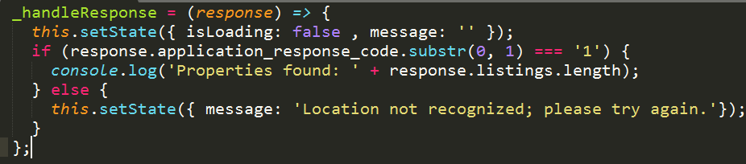
Hiệu năng của API Request
Lấy dữ liệu:
Handle dữ liệu

Slide 35
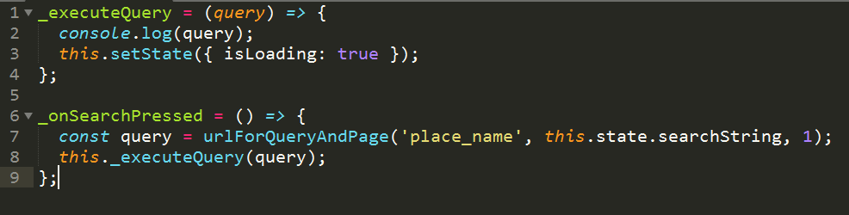
Xây dựng chức năng Search
Xây dựng các phương thức trong SearchPage như sau:

Slide 36

Xây dựng chức năng Search
_executeQuery () cuối cùng sẽ chạy truy vấn, nhưng bây giờ nó chỉ đơn giản là ghi một tin nhắn đến bàn điều khiển và bộ isLoading thích hợp để UI có thể hiển thị trạng thái mới.
_onSearchPressed () cấu hình và khởi tạo truy vấn tìm kiếm. Điều này sẽ khởi động khi nút Go được nhấn.
Để hoàn thành điều này, hãy trở lại với phương thức hiển thị và thay thế phương thức onPress cho nút Go như sau:

Slide 37
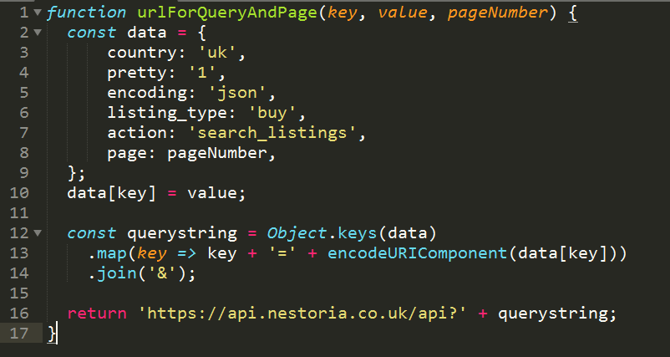
Xây dựng chức năng Search
Cuối cùng thêm hàm sau vào SearchPage

Slide 38
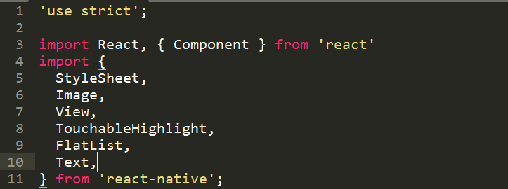
Hiển thị kết quả
Tạo file mới tên là SearchResults.js

Slide 39
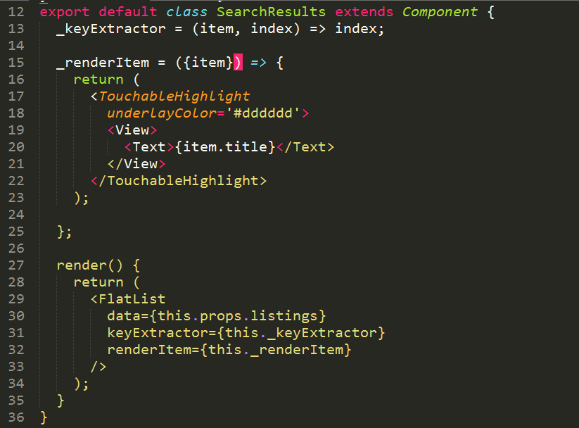
Hiển thị kết quả
Tạo file mới tên là SearchResults.js

Slide 40
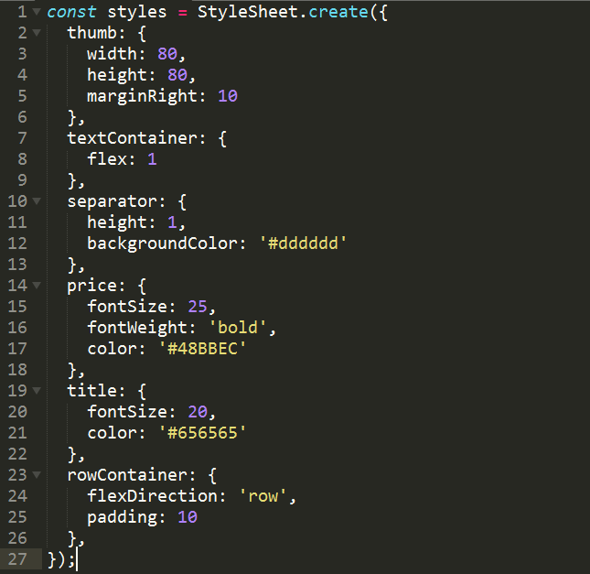
Định dạng cho kết quả trả về
Vẫn trong SearchResults.js, ta viết code định dạng như sau:

Slide 41
Định dạng cho kết quả trả về
Đăng ký component, ta dùng cú pháp sau:

Slide 42
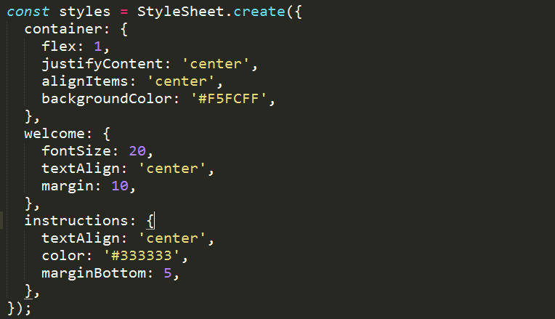
Định dạng cho kết quả trả về
Định nghĩa style, ta dùng cú pháp sau:

Slide 43
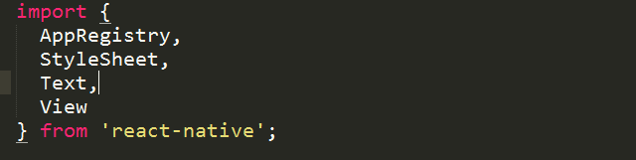
Định dạng cho kết quả trả về
Khai báo styling inline:
Import styleSheet từ React:

Slide 44
Định dạng cho kết quả trả về
Chú ý: Các vấn đề sau sẽ xảy ra ở phía server khi người dùng chạy chương trình:
Khi server ràng buộc thành công tới một port, nodejs sẽ tiến hành listening
Sau khi nhận kết nối, một connection sẽ được mở ra
Nếu tắt chương trình, nodejs sẽ gọi phương thức close
Để xác định kết nối, ta cần lấy địa chỉ ip bằng phương thức net.Server.GetInternetAddress()
Nếu lỗi, Net.Server sinh ra sự kiện error và thông báo về client

Slide 45
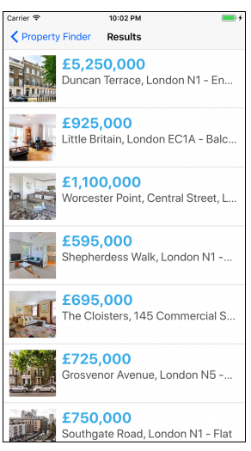
Kết quả cuối cùng sau tìm kiếm

Slide 46

Tổng kết
Điểm qua quy trình xây dựng ứng dụng trên React Native
Áp dụng các kiến thức đã học nhằm xây dựng ứng dụng React Native hoàn chỉnh

Slide 47



Cảm ơn

